Slide 1


Method for Determining the Optimal Number of Clusters Based on Agglomerative Hierarchical Clustering
Andrey dos Reis Cadima Dias
Marcio Salmazo Ramos
Pedro Victor Guerra de Figueiredo
PPGCO – Universidade Federal de Uberlândia
04/06/2024
1

Slide 2


Metadados
2

Slide 3
Sumário
Introdução
Objetivos
Índice de proporção de compacidade separada (CSP)
Determinando o número ideal de clusters
Resultados
Discussões
Conclusões
2

Slide 4
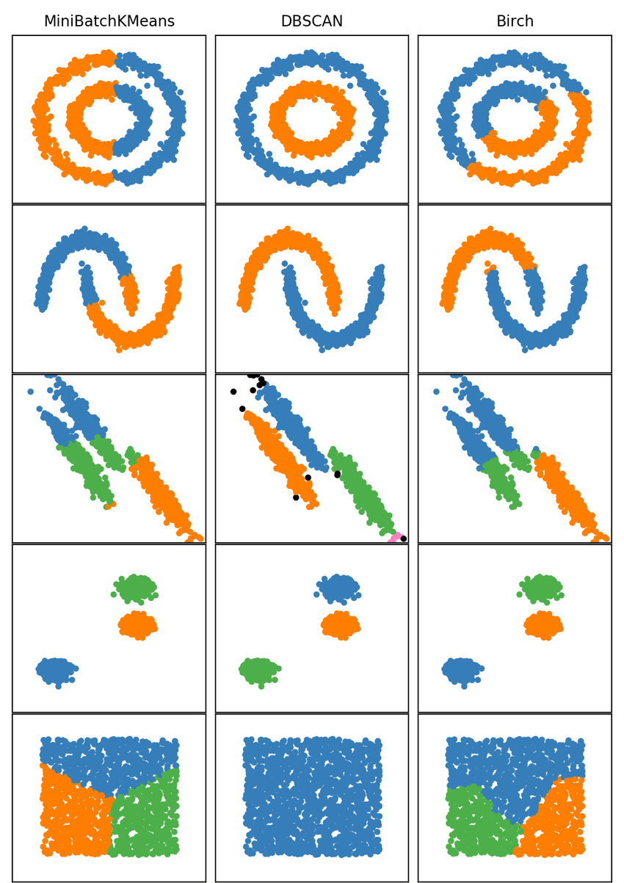
Introdução
Conceitos iniciais
Análise de clusters
Algorítmos Particionais
Algoritmos Hieráquicos Divisivos
Algorítmos Hierárquicos Aglomerativos (AHC)
3

Slide 5
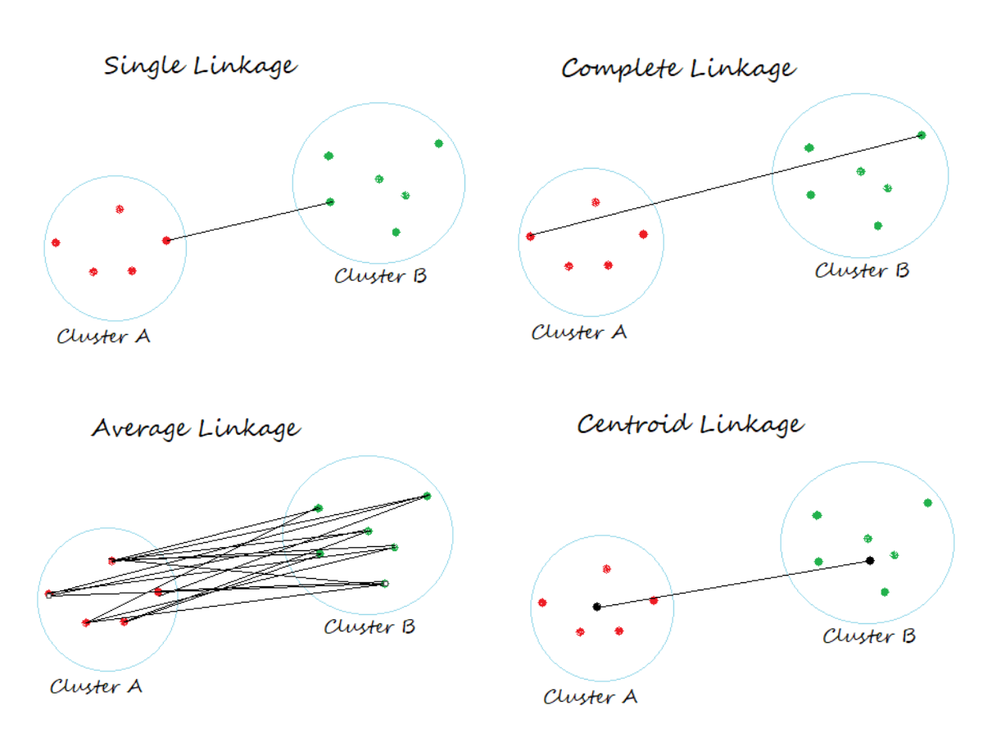
Introdução – Visão geral do AHC
Técnicas de agrupamento aglomerativo
Single linkage
Complete linkage
Average linkage
4
Notes:
Os procedimentos aglomerativos começam com n clusters singleton e, em seguida, formam uma sequência mesclando clusters sucessivamente

Slide 6
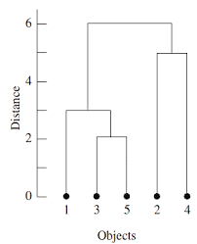
Introdução
Hierarquia aglomerativa:
Estrutura hierárquica
Relação entre o nível e a quantidade dos clusters
5
Notes:
* No método de agrupamento hierárquico aglomerativo, os clusters são construídos em uma estrutura hierárquica, onde cada camada ou nível representa um número específico de clusters. Esse número é determinado por um critério de similaridade ou dissimilaridade entre os dados.
* Portanto, o trecho está explicando que, ao decidir como dividir os dados em clusters, o principal desafio é determinar o número ideal de clusters, pois isso influencia diretamente na qualidade da segmentação dos dados.

Slide 7
Introdução
Trabalhos relacionados
Conjunto de partições estendidas
Proposta de novo agrupamento hierárquico
Proposta de um novo índice de validade de cluster
Motivação
5
Notes:
* No método de agrupamento hierárquico aglomerativo, os clusters são construídos em uma estrutura hierárquica, onde cada camada ou nível representa um número específico de clusters. Esse número é determinado por um critério de similaridade ou dissimilaridade entre os dados.
* Portanto, o trecho está explicando que, ao decidir como dividir os dados em clusters, o principal desafio é determinar o número ideal de clusters, pois isso influencia diretamente na qualidade da segmentação dos dados.

Slide 8
Objetivo
Avaliar efetivamente os resultados de agrupamento de múltiplos tipos de conjuntos de dados (Estruturas lineares, múltiplas, anulares e convexas)
Definição de um novo índice de validade de agrupamento a ser utilizado para determinar o número ideal de clusters, utilizando como base o algoritmo de Agrupamento hierárquico aglomerativo (AHC)
7

Slide 9
Índice de proporção de compacidade separada (CSP)
Análise de validade do agrupamento
Conceito do índice CSP
Índices de validade existentes
Calinski – Harabasz (CH)
Davies – Bouldin (DB)
Krzanowski – Lai (KL)
Índice de silhueta (Sil)
Índice inter-intra (Wint)
Dificuldade em encontrar corretamente o número ideal de clusters para conjuntos de dados de estrutura não convexa
8
Notes:
Os procedimentos aglomerativos começam com n clusters singleton e, em seguida, formam uma sequência mesclando clusters sucessivamente

Slide 10

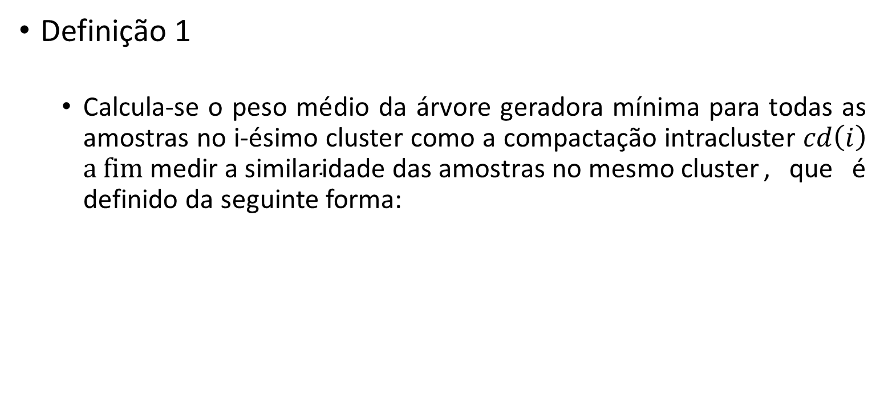
Índice de proporção de compacidade separada (CSP)
Definição 1
Calcula-se o peso médio da árvore geradora mínima para todas as amostras no i-ésimo cluster como a compactação intracluster $cd\left(i\right)$ $\text{a} \text{fim} \text{medir} \text{a} \text{similaridade} \text{das} \text{amostras} \text{no} \text{mesmo} \text{cluster}$, que é definido da seguinte forma:
Onde W(Gi) é o peso da árvore geradora mínima para todas as amostras no i-ésimo cluster
9
Notes:
Os procedimentos aglomerativos começam com n clusters singleton e, em seguida, formam uma sequência mesclando clusters sucessivamente

Slide 11


Índice de proporção de compacidade separada (CSP)
Definição 2
Tomamos o valor mínimo das distâncias mínimas entre as amostras no cluster eu e as amostras em outros clusters como a separação entre clusters $sd\left(i\right)$, que é definido da seguinte forma:
Onde dist(xi,xj) é a distância euclidiana intercluster das amostras xi e xj
10
Notes:
Os procedimentos aglomerativos começam com n clusters singleton e, em seguida, formam uma sequência mesclando clusters sucessivamente

Slide 12
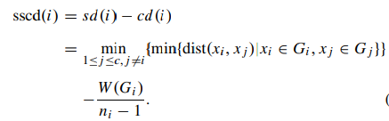

Índice de proporção de compacidade separada (CSP)
Definição 3
Tomamos a diferença entre a separação entre clusters e a compactação intracluster do cluster i como o grau de dispersão de agrupamento $sscd\left(i\right)$, que é definido da seguinte forma:
11
Notes:
Os procedimentos aglomerativos começam com n clusters singleton e, em seguida, formam uma sequência mesclando clusters sucessivamente

Slide 13
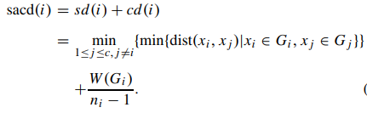

Índice de proporção de compacidade separada (CSP)
Definição 4
Tomamos a soma da separação entre clusters e da compactação intracluster do cluster i como o grau de síntese de agrupamento $sscd\left(i\right)$,que é definido da seguinte forma:
12
Notes:
Os procedimentos aglomerativos começam com n clusters singleton e, em seguida, formam uma sequência mesclando clusters sucessivamente

Slide 14
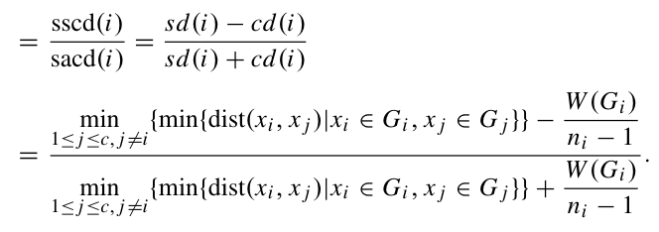


Índice de proporção de compacidade separada (CSP)
Definição 5 – CSP
Tomamos a razão entre o grau de dispersão do cluster e o grau de síntese do cluster para cluster i como o índice CSP$\left(i\right)$, que é definido da seguinte forma:
13
Notes:
Os procedimentos aglomerativos começam com n clusters singleton e, em seguida, formam uma sequência mesclando clusters sucessivamente

Slide 15
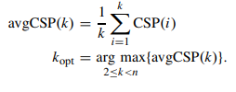
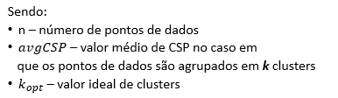
Índice de proporção de compacidade separada (CSP)
Análise do agrupamento por meio do índice CSP dos demais clusters no conjunto de dados.
Quanto maior o valor médio, melhor será o resultado do agrupamento. O número de cluster que corresponde ao valor médio máximo é o número ideal de clusters.
14
Notes:
Os procedimentos aglomerativos começam com n clusters singleton e, em seguida, formam uma sequência mesclando clusters sucessivamente

Slide 16
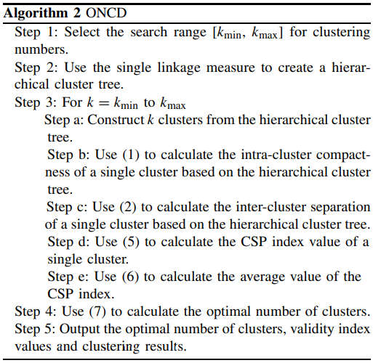
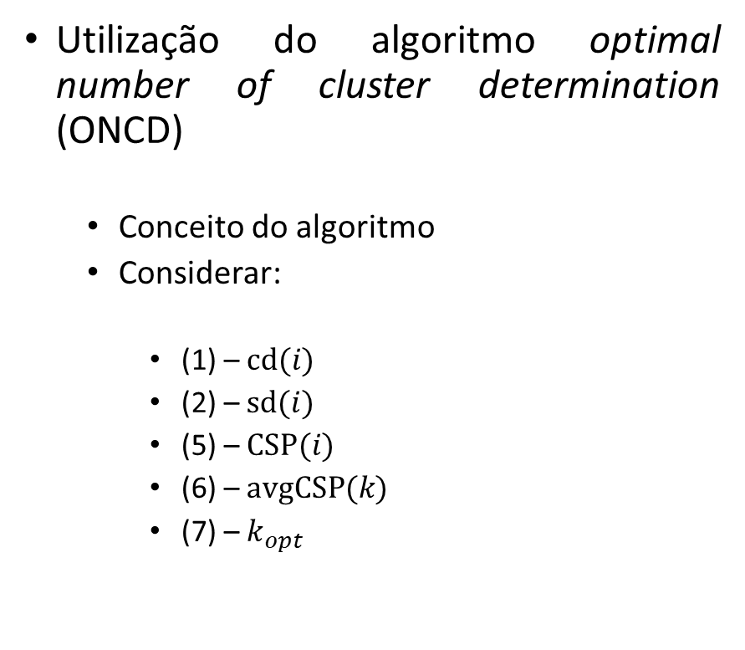
Determinando o número ideal de clusters
Utilização do algoritmo optimal number of cluster determination (ONCD)
Conceito do algoritmo
Considerar:
(1) – $cd(i)$
(2) – $sd(i)$
(5) – $CSP(i)$
(6) – $avgCSP(k)$
(7) – $k_{opt}$
15
Notes:
Os procedimentos aglomerativos começam com n clusters singleton e, em seguida, formam uma sequência mesclando clusters sucessivamente

Slide 17
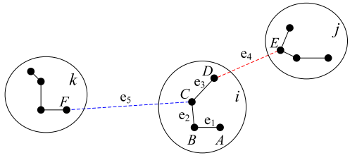
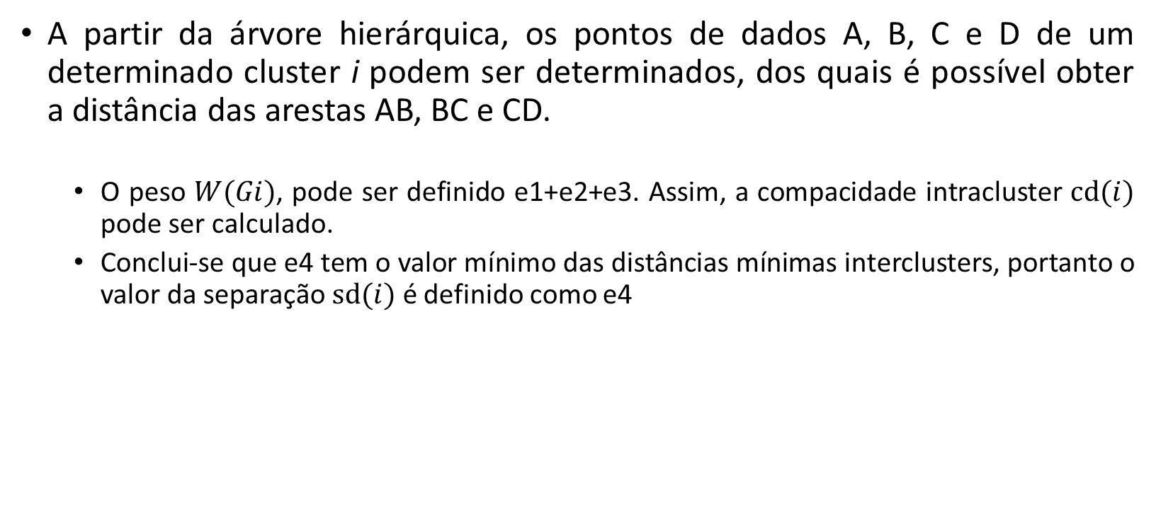
Exemplo do step 3
A partir da árvore hierárquica, os pontos de dados A, B, C e D de um determinado cluster i podem ser determinados, dos quais é possível obter a distância das arestas AB, BC e CD.
O peso $W(Gi)$, pode ser definido e1+e2+e3. Assim, a compacidade intracluster $cd(i)$ pode ser calculado.
Conclui-se que e4 tem o valor mínimo das distâncias mínimas interclusters, portanto o valor da separação $sd(i)$ é definido como e4
16
Notes:
Os procedimentos aglomerativos começam com n clusters singleton e, em seguida, formam uma sequência mesclando clusters sucessivamente

Slide 18
Resultados
Verificação do desempenho do índice CSP e ONCD
Experimentos utilizando datasets sintéticos
Os experimentos incluem 18 conjuntos de dados sintéticos, que compreendem números aleatórios 2-D gerados por simulação computacional.
17
Notes:
Os procedimentos aglomerativos começam com n clusters singleton e, em seguida, formam uma sequência mesclando clusters sucessivamente

Slide 19
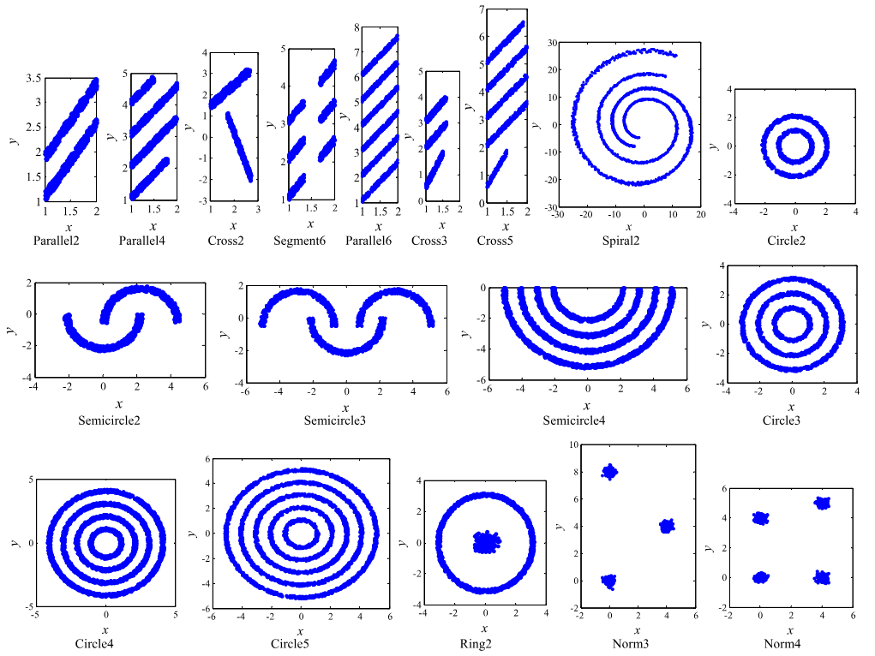
Resultados
Visualização dos dados sintéticos fabricados:
18
Notes:
Linear
Parallel2
Parallel4
Parallel6
Cross2
Cross3
Cross5
Segment6
Manifold
Semicircle2
Semicircle3
Semicircle4
Spiral2
Annular
Circle2
Circle3
Circle4
Circle5
Ring2
Convex
Norm3
Norm4

Slide 20
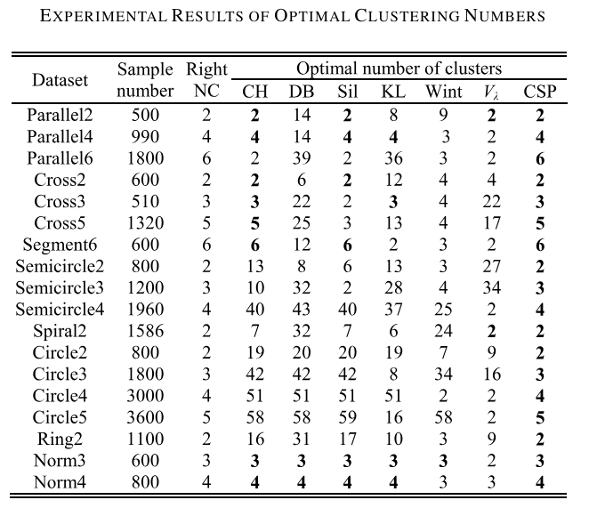
Resultados
Tabela comparativa entre os diferentes índices aplicados ao algoritmo ONCD por meio da generalização do step 3
19
Notes:
Os procedimentos aglomerativos começam com n clusters singleton e, em seguida, formam uma sequência mesclando clusters sucessivamente

Slide 21
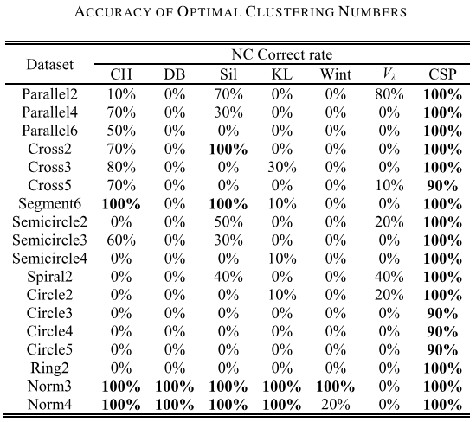
Resultados
Tabela comparativa entre as diferentes acurácias obtidas por meio do uso de cada índice
20
Notes:
Os procedimentos aglomerativos começam com n clusters singleton e, em seguida, formam uma sequência mesclando clusters sucessivamente

Slide 22
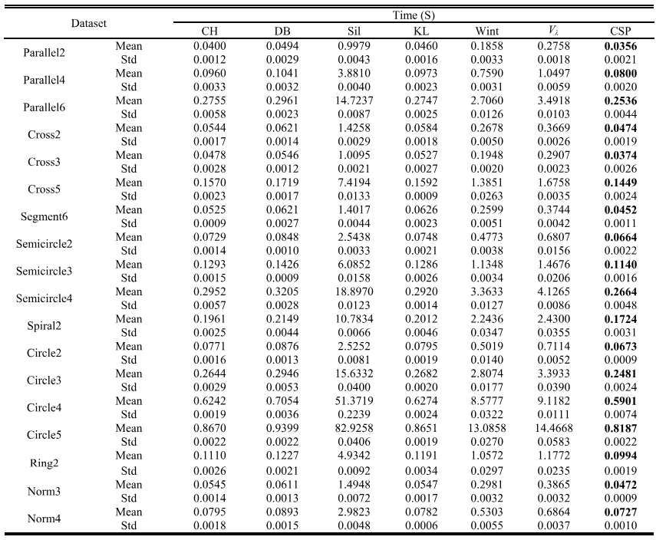
Resultados
Análise de resultados:
Comparação do tempo de execução entre os diferentes índices utilizados
21
Notes:
Os procedimentos aglomerativos começam com n clusters singleton e, em seguida, formam uma sequência mesclando clusters sucessivamente

Slide 23
Resultados
Verificação do desempenho do índice CSP e ONCD
Experimentos utilizando datasets reais
Os experimentos incluem três conjuntos de dados reais: Coluna Vertebral (Coluna_2C), Statlog Heart (Coração) e Avaliação do Assistente de Ensino (Tae), que são do UCI Machine Learning Repository
Diferença de aplicação com os datasets sintéticos
22
Notes:
Os procedimentos aglomerativos começam com n clusters singleton e, em seguida, formam uma sequência mesclando clusters sucessivamente

Slide 24
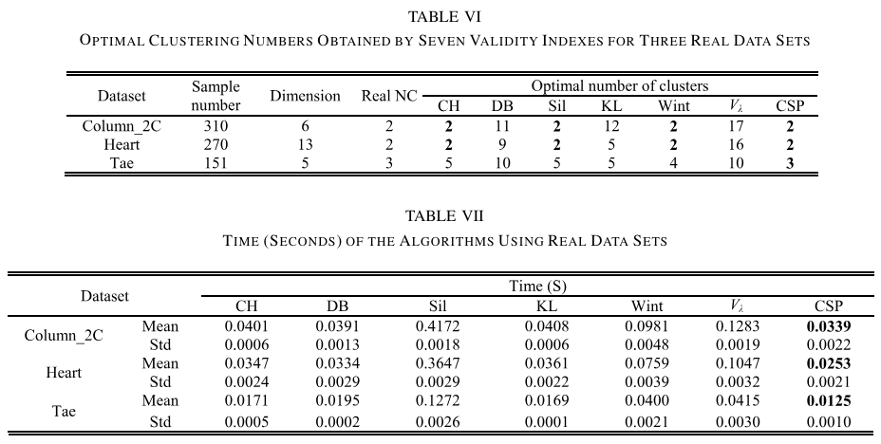
Resultados
Análise de resultados:
Comparação entre os diferentes índices para encontrar o valor ideal de clusters e o tempo de execução para os dados reais
23
Notes:
Os procedimentos aglomerativos começam com n clusters singleton e, em seguida, formam uma sequência mesclando clusters sucessivamente

Slide 25
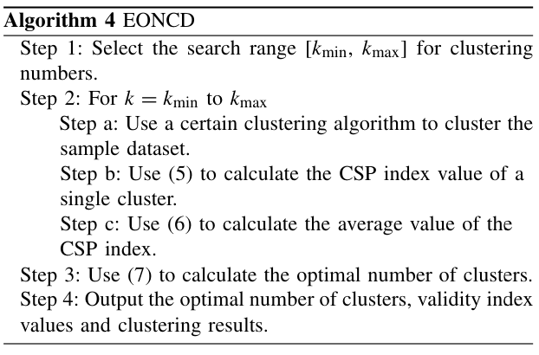
Discussões
Extensão do algoritmo ONCD (EONCD)
Permite utilizar o índice CSP utilizando outros tipos de algoritmo de agrupamento para obter o número ótimo de clusters
24
Notes:
Os procedimentos aglomerativos começam com n clusters singleton e, em seguida, formam uma sequência mesclando clusters sucessivamente

Slide 26
Conclusões
O algoritmo AHC consegue resultados estáveis de agrupamento
O índice CSP aplicado no algoritmo ONCD apresentou acurácia superior aos demais índices apresentados
O algoritmo ONCD é extensível à outros algoritmos de agrupamento (sendo necessário certo grau de otimização)
25
1
Notes:
Os procedimentos aglomerativos começam com n clusters singleton e, em seguida, formam uma sequência mesclando clusters sucessivamente

Slide 27
Muito Obrigado!
Marcio Salmazo Ramos – marciosr@ufu.br
Andrey dos Reis Cadima Dias – andrey.dias@ufu.br
Pedro Victor Guerra de Figueiredo – pedrovictorgf@ufu.br
04 de Junho de 2024
26

